Slide 1
Заседание №3 семейного детско – родительского клуба «Мы семья» Руководители клуба Куклина Я.Г; Рудова С.В.
Акция «А ёлка лесная осталась живая»

Slide 2
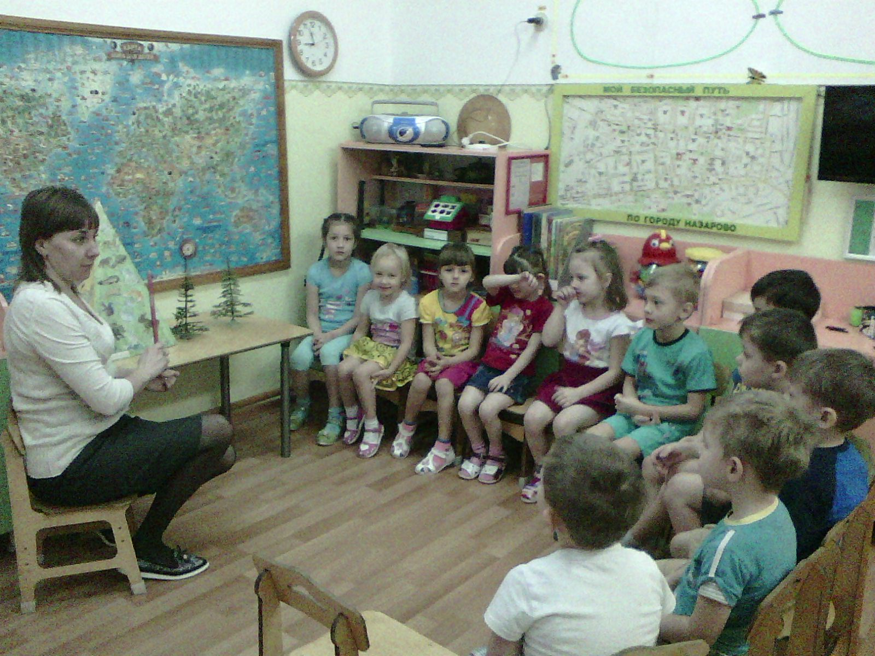
Ситуативный разговор «Что будет, если каждый человек срубит одну ёлочку в лесу?»
Результат:
- рассказывает о том, что спасая ёлочку, мы спасаем лес; - называет полезные свойства ели для человека; - рассказывает о важном ее значении для лесных обитателей.

Slide 3
Призыв к Родителям
Результат:
ребёнок
откликается
на призыв
взрослых
по сбережению
елей; самостоятельно придумывает призывы
к людям не рубить
ёлочку.

Slide 4
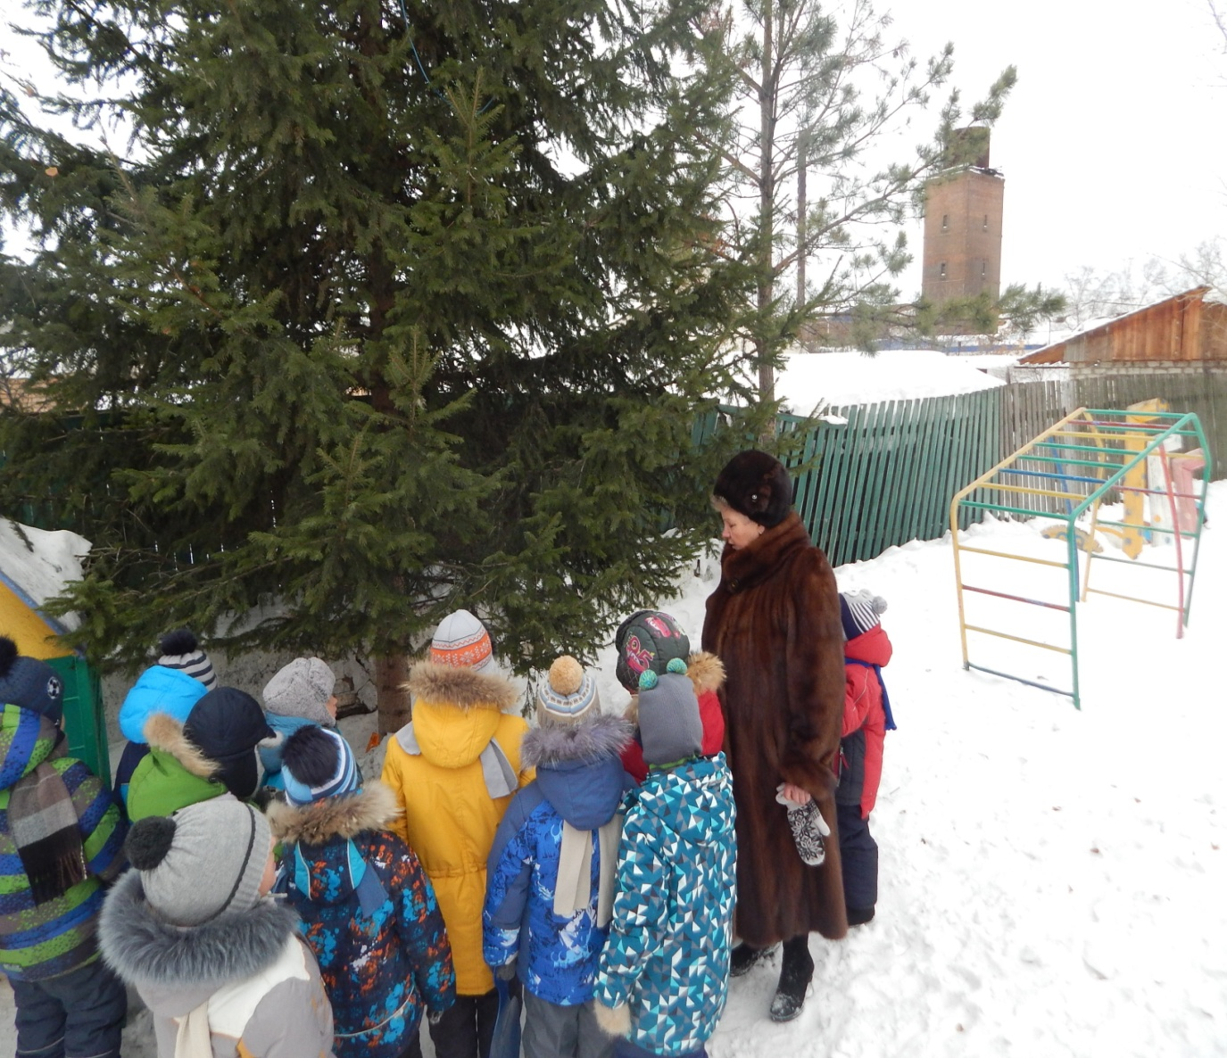
Наблюдение за елью «Ёлочка – живая иголочка»
Результат: - рассказывает об особенностях живого дерева; - рассматривает строение ели и сосны; - находит отличия натуральной ели и игрушечной.

Slide 5
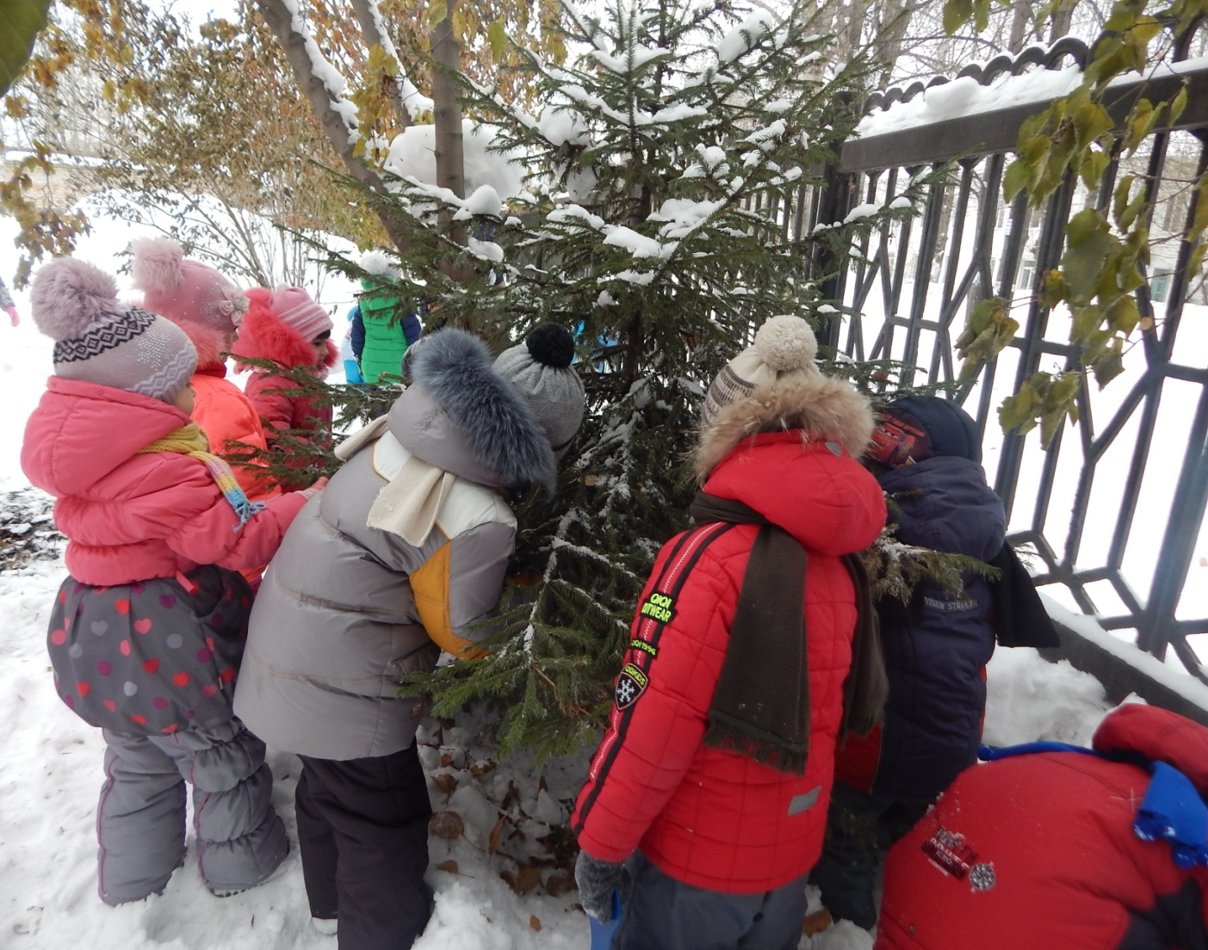
Трудовая деятельность «Ёлочке тяжело под мокрым снегом»
Результат:
сгребает снег к корням деревьев, - отряхивает с деревьев снег после снегопада;
рассказывает
о важности
своей
деятельности.

Slide 6
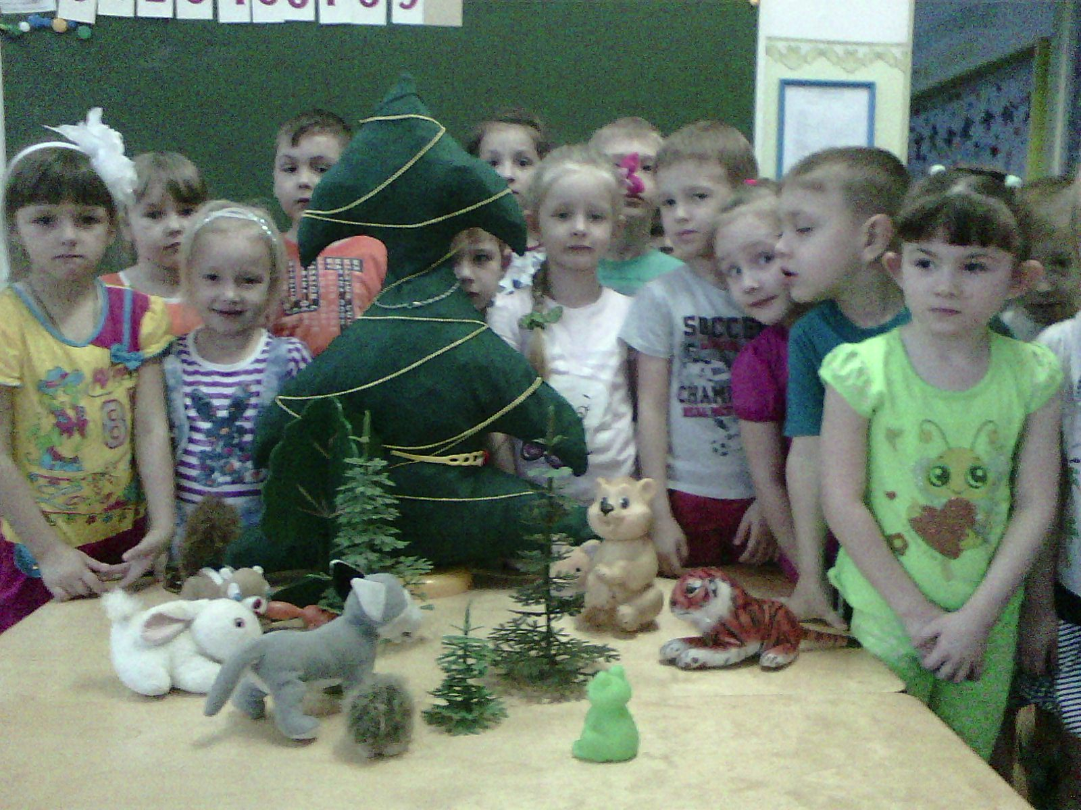
Театрализованная деятельность «Сказка про Ёлочку для зверят»
Результат: -придумывает новую сказку про ёлочку для зверят с использованием театральных игрушек, сшитых родителями.

Slide 7
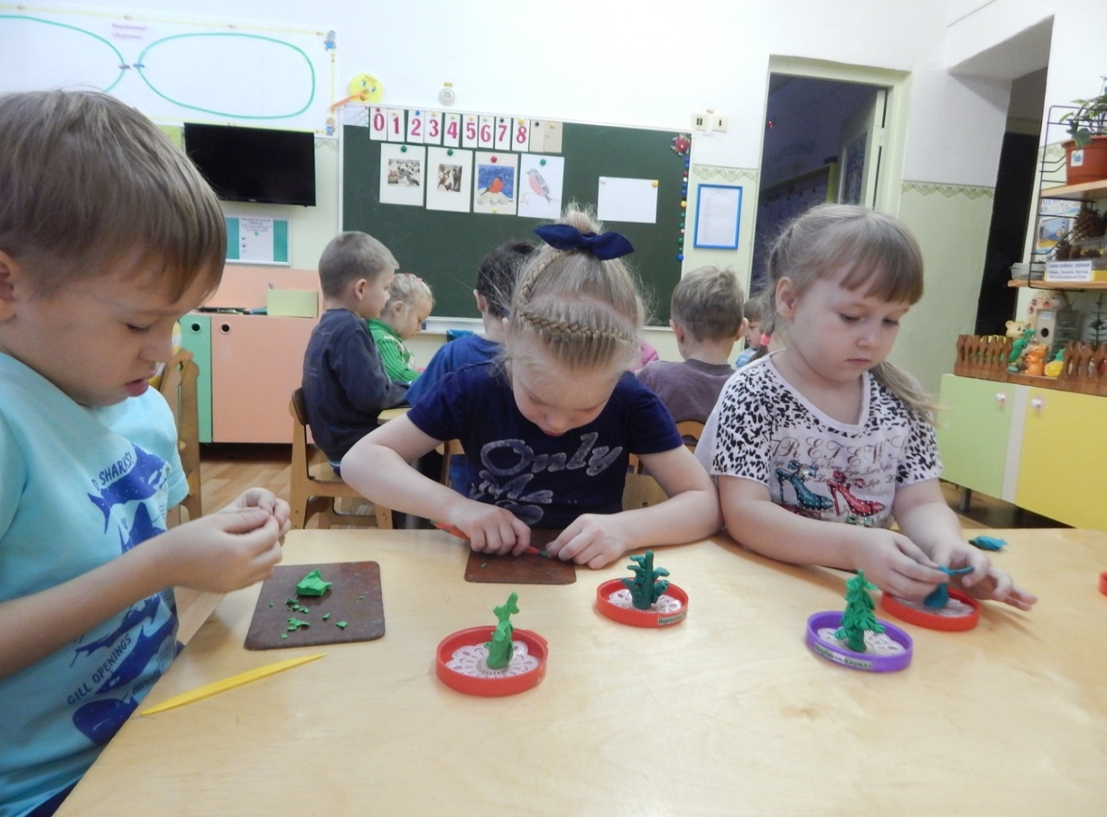
Творческая деятельность «Как на ёлке снег и под ёлкой снег»
Результат: - освоил барельефную лепку - выполняет приём вдавливания; - украшает ёлочку «снегом».

Slide 8
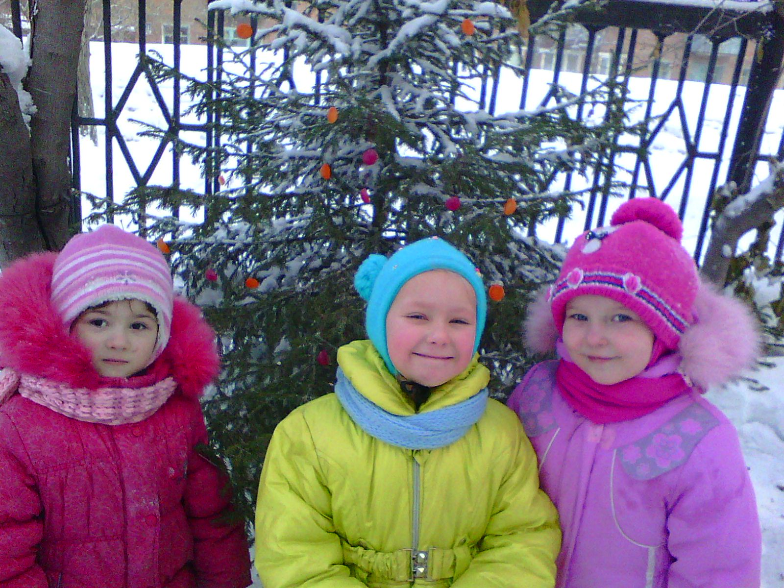
Экспериментально – познавательная деятельность «Праздничная ёлочка на улице»
Результат: - намораживает ледяные украшения; - украшает ёлочку ледяными игрушками; - рассказывает о результате своих действий.

Slide 9
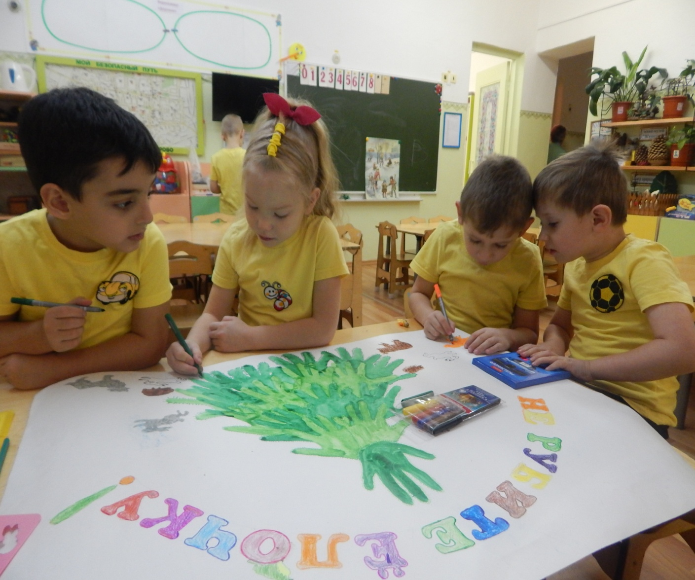
Подготовка к акции «Не рубите ёлочку, пусть живёт в лесу!»
Результат: - рисует ёлочку с помощью ладошек; - закрашивает буквы призыва и ёлочку; - дополняет плакат рисунками животных.

Slide 10
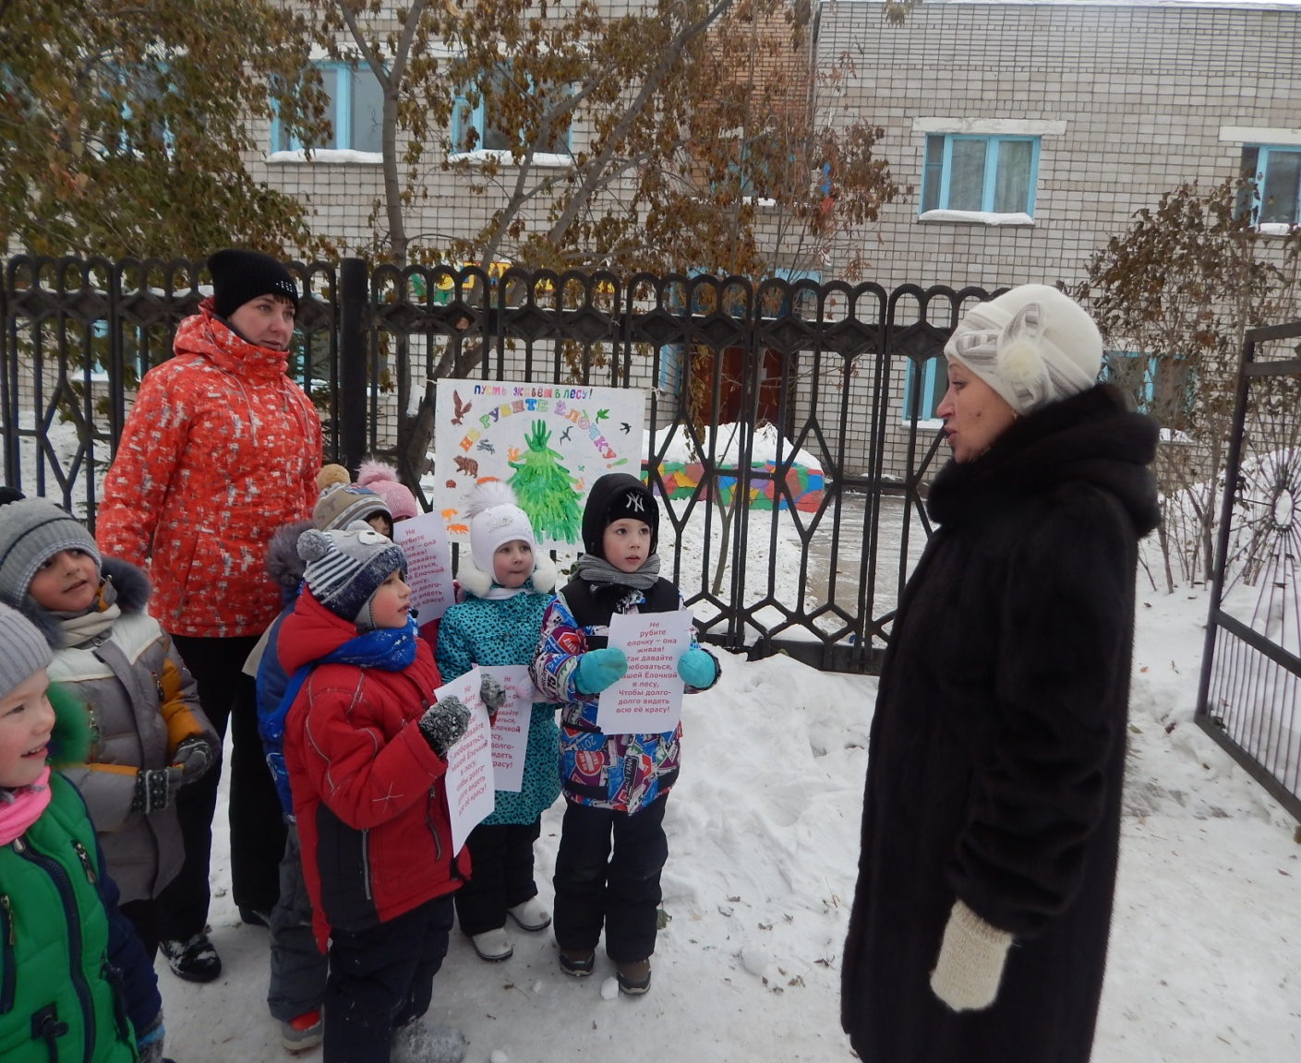
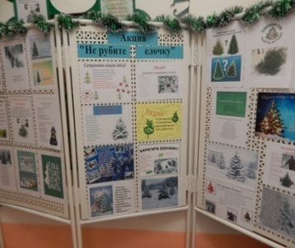
Акция «Не рубите ёлочку, пусть живёт в лесу!»
Результат: - откликается на призыв по сбережению живой ели; - распространяет листовки «Не рубите ёлочку!»
среди родственников, знакомых, соседей.

Slide 11
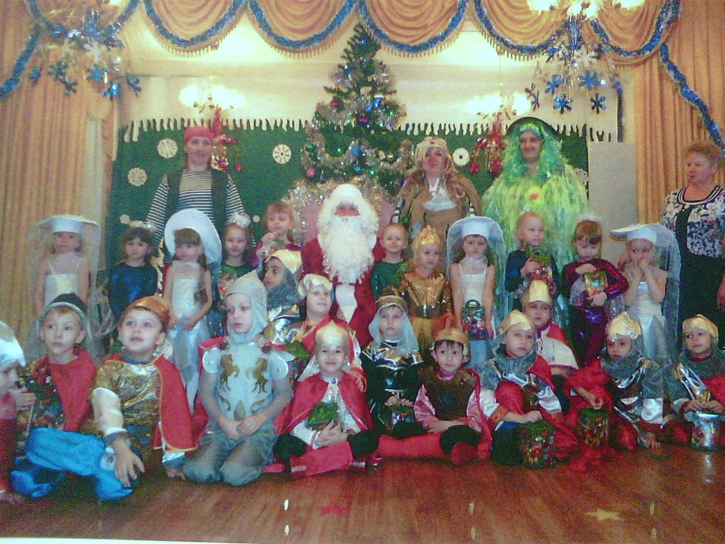
Новогодний утренник «Зимняя сказка у ёлочки»
Результат: - испытывает праздничное настроение; - рассказывает о своих впечатлениях об утреннике; активно включается в сюжет сказки.

Slide 12
Выставка компьютерных призывов «Не рубите ёлочку!»
Результат: - все участники клуба показали свою заинтересованность темой, целями, задачами проекта; - взаимодействовали совместно с ребёнком; - проявили свои творческие способности.

Slide 13
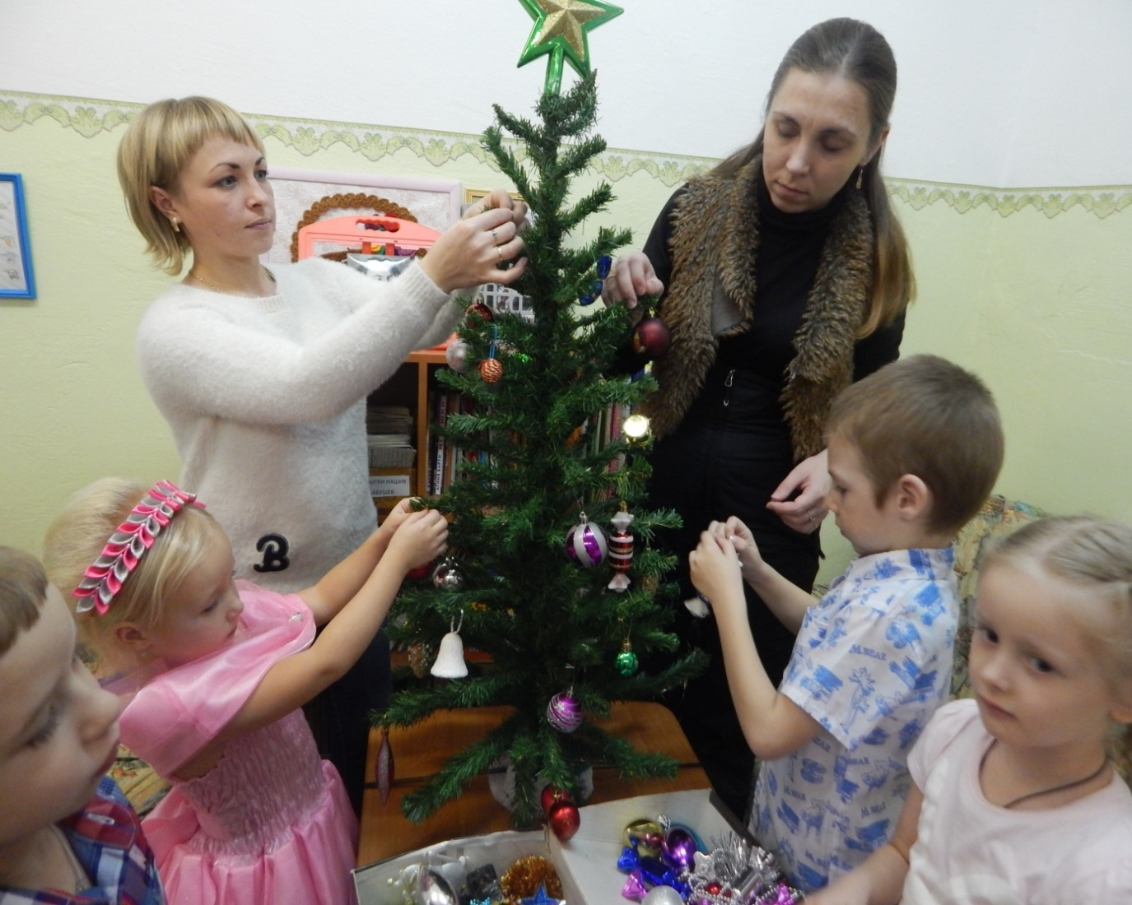
Украсим ёлочку вместе с мамой
Результат: -активно
взаимодействует со взрослыми и со сверстниками;
- самостоятельно предлагает варианты украшения
ёлочки;
- украшает
ёлочку. ёлочки

Slide 14
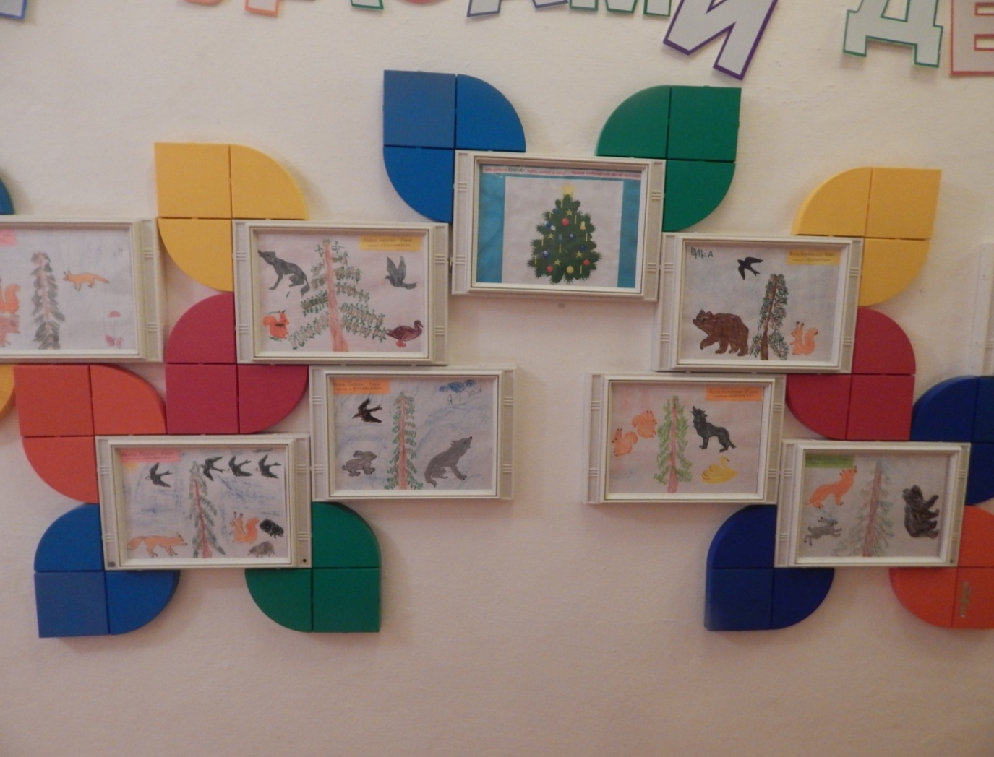
Выставка рисунков «Ёлочка – дом и столовая для лесных жителей!»
Результат:
Самостоятельно изображает образ ёлочки и животных; аккуратно закрашивает рисунок; рассказывает о способах изображения ели и животных.

Slide 15
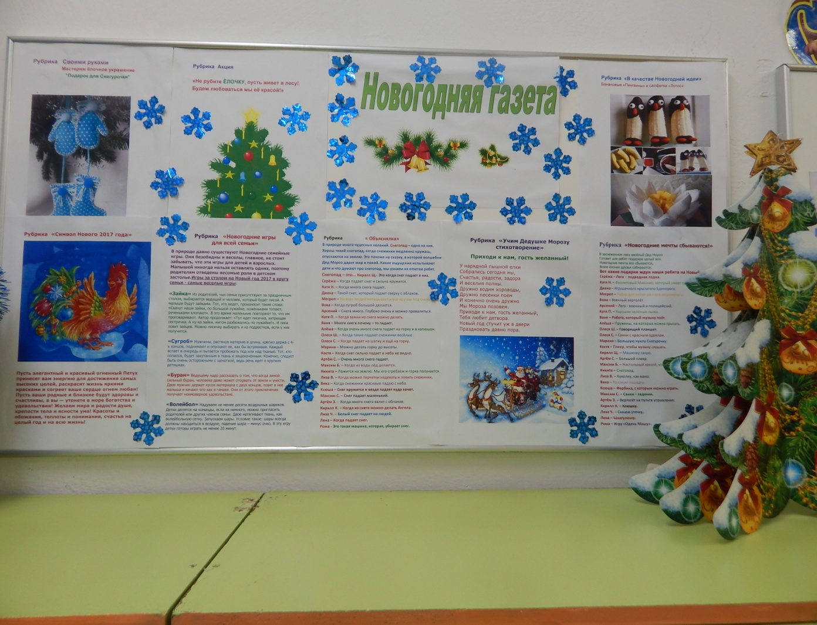
Семейная «Новогодняя газета» в рамках детско – родительского клуба.
Результат:
рассказывает
о планах по встрече нового года
с семьёй,
о семейных новогодних играх, об оформлении новогоднего стола,
о своих мечтах.

Slide 16
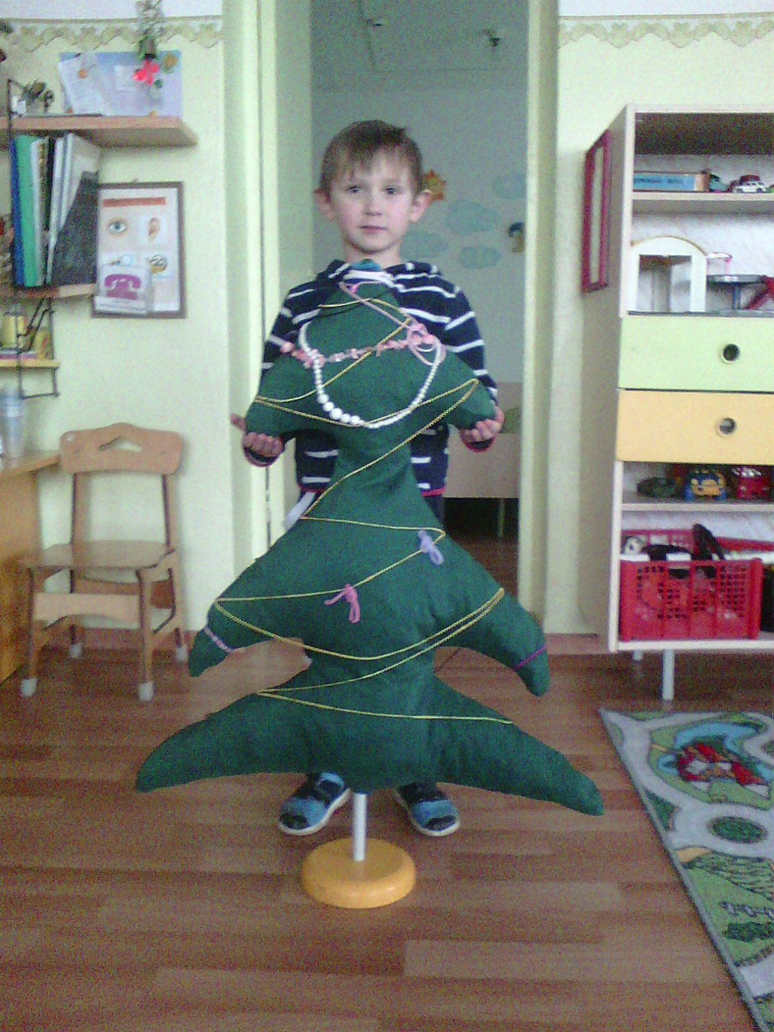
Семейное творчество «Вот какую ёлочку сшили вместе с мамой»
Результат:
- рассказывает о способе
изготовления
ёлочки
из ткани;
- радуется
результату
совместной
деятельности.

Slide 17
Цель проекта: формирование у всех участников проекта экологической культуры, навыков правильного поведения в живой природе.
Планируемые результаты:
- откликАЕТСЯ НА ПРИЗЫВ по сбережению живой ели и бессмысленной вырубки хвойных красавиц; - НАЗЫВАЕТ ПРАВИЛА экологически грамотного поведения в природе; - ПРОЯВЛЯЕТ познавательный интерес к миру природы; - СОХРАНЯЕТ, ИССЛЕДУЕТ МИР природЫ; - ПЕРЕДАЁТ ОБРАЗ ПРИРОДЫ В РИСУНКАХ, ЛЕПКЕ; - ЛЮБУЕТСЯ КРАСОТОЙ ОКРУЖАЮЩЕГО МИРА природЫ.

